Slide 1
서로서가
캠퍼스 도서 공유 및 커뮤니티 앱

Slide 2
팀원 명단 및 역할 분담
정승한 (202255605)
메인화면 제작
모임등록 화면 제작
마이페이지 제작
Firebase DB 구축
머신러닝 모델 제작
김민주 (202455310)
AI 추천 도서 화면 제작
AI 챗봇 화면 제작
- 지도 화면 제작
앱 기획
ppt 제작

Slide 3
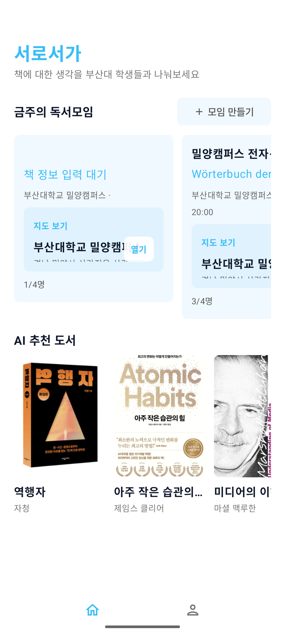
프로젝트 개요
앱 목적
부산대 학생들이 책 기반 독서모임을 만들고 참가하는 캠퍼스 독서 커뮤니티 앱
홈에서 금주의 독서모임과 AI 추천 도서를 탐색하고, 모임 생성/참가/채팅으로 연결
마이페이지에서 참가 모임, 내 서재, 독서 기록을 관리
핵심 기술
Jetpack Compose + Material3 기반 단일 Activity UI
Coroutine으로 OCR, API, Firestore 작업 비동기 처리
Firebase Firestore DB, Google Books, Kakao Local, Gemini API 사용
ML Kit 한국어 OCR과 Android DownloadManager 활용
홈 실제 실행 화면

Slide 4
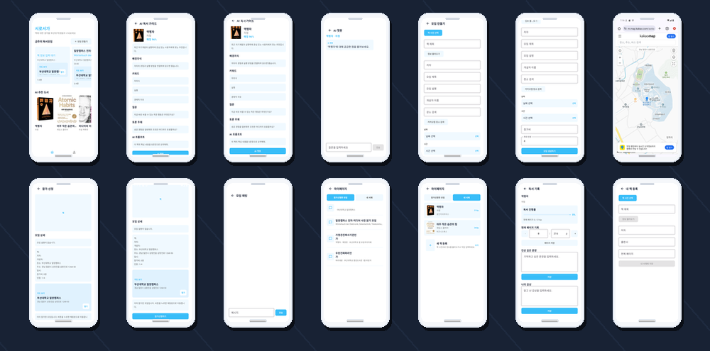
전체 와이어 프레임

Slide 5
메인페이지
기능 설명
금주의 독서모임과 AI 추천 도서를 한 화면에서 탐색
모임 만들기 버튼, 모임 카드, AI 도서 카드, 하단 마이페이지 이동 제공
Firestore에 등록된 실제 모임 데이터가 카드로 표시됨
구현 코드 근거
Screens.kt:116 HomeScreen 구성
Screens.kt:127 금주의 독서모임 SectionHeader
Screens.kt:143 AI 추천 도서 LazyRow
MainActivityBySh.kt:108 listenWeeklyMeetings 실시간 구독
충족 평가기준
Jetpack Compose/Lazy UI
DB: Firestore 모임 목록 조회
심미성/완성도: 카드형 홈 구성
실제 에뮬레이터 실행 화면

Slide 6
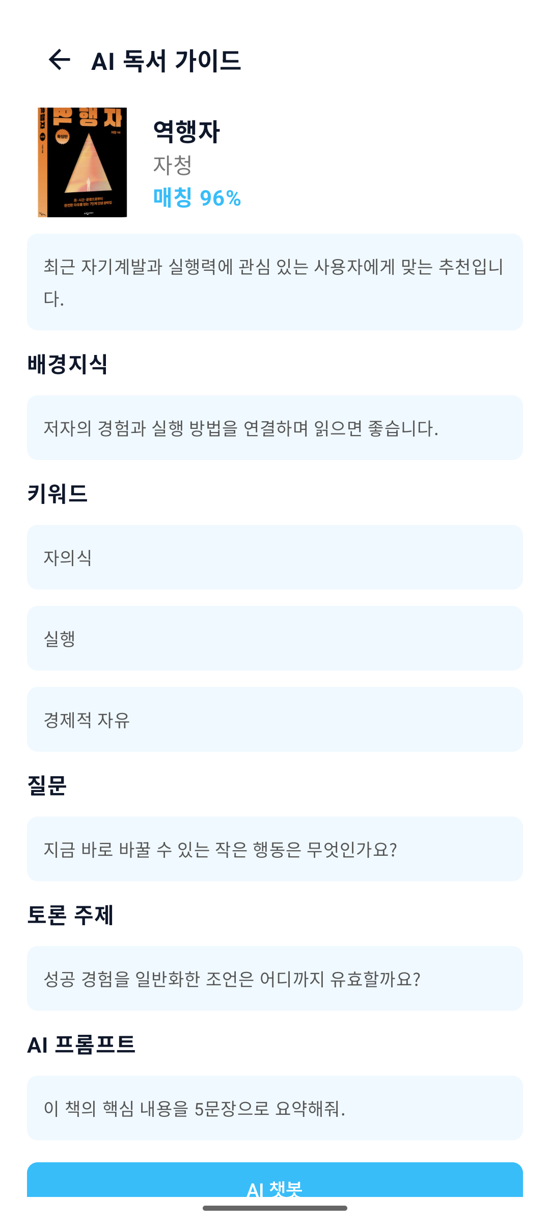
AI 추천도서 / 독서 가이드
기능 설명
AI 추천 도서 선택 시 독서 가이드 상세 화면 표시
추천 이유, 배경지식, 키워드, 질문, 토론 주제, 프롬프트 제공
AI 챗봇으로 이어지는 독서 보조 흐름 제공
구현 코드 근거
MainActivityBySh.kt:227 sampleAiGuides()
Screens.kt:992 AiGuideScreen
Screens.kt:1004~1008 GuideList 항목 출력
충족 평가기준
Jetpack Compose UI
완성도: 추천 → 가이드 → 챗봇 흐름
심미성: 표지/매칭률/카드 UI
실제 에뮬레이터 실행 화면

Slide 7
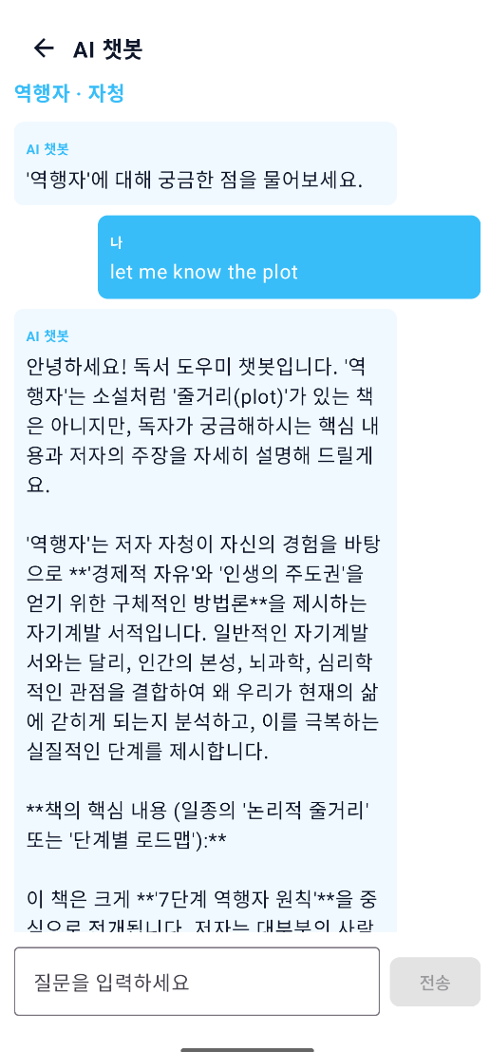
AI 챗봇
기능 설명
선택한 책을 맥락으로 질문 입력 및 AI 답변 수신
사용자 메시지와 AI 메시지를 말풍선 형태로 구분
Gemini API 호출 중 로딩/오류 상태 처리
구현 코드 근거
Screens.kt:1019 AiChatScreen
Screens.kt:1028 geminiChatModule.sendMessage()
GeminiChatModule.kt:16 withContext(Dispatchers.IO)
GeminiChatModule.kt:52 generateContent 호출
충족 평가기준
API: Gemini API
Coroutine: IO 스레드 처리
Jetpack: LazyColumn/OutlinedTextField/Button
안정성: 빈 질문 차단
실제 에뮬레이터 실행 화면

Slide 8
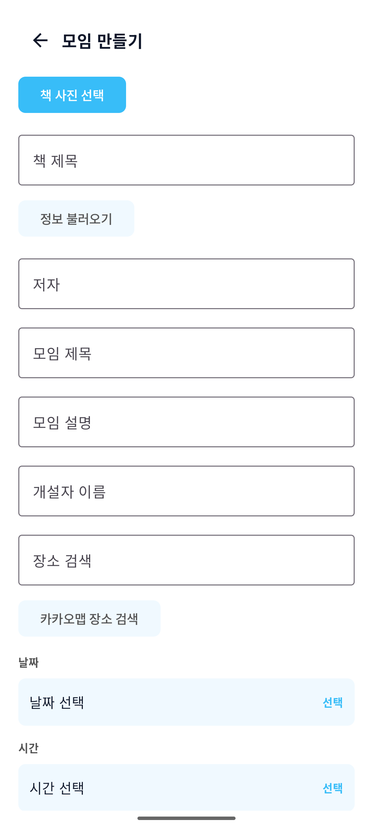
모임등록 페이지
기능 설명
책 사진 선택, 책 제목, 저자, 모임 제목/설명, 개설자, 장소 검색 입력 제공
정보 불러오기 버튼으로 Google Books 검색 흐름 연결
카카오맵 장소 검색, 날짜/시간, 참가비/최대 인원 입력까지 하나의 등록 폼으로 구성
구현 코드 근거
Screens.kt:155 MeetRegScreen
Screens.kt:191 OpenDocument() 이미지 선택
Screens.kt:273 Google Books 검색
Screens.kt:320 Kakao Local 장소 검색
MeetingRepository.kt:60 meetings/chatRooms Batch 생성
충족 평가기준
Jetpack: Activity Result, DatePicker, TimePicker
API: Google Books/Kakao Local
DB: Firestore 저장
Coroutine: 검색/저장 비동기 처리
실제 에뮬레이터 실행 화면

Slide 9
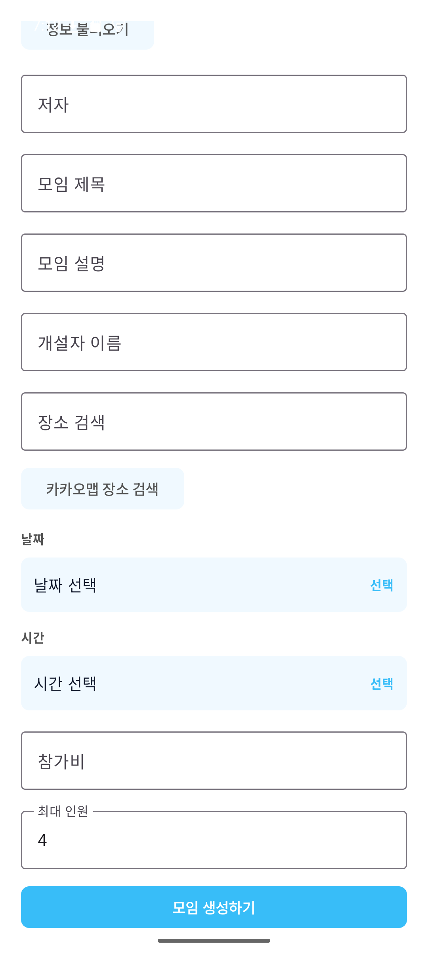
모임등록 하단 / 날짜·시간·생성
기능 설명
장소 검색, 카카오맵 장소 검색 버튼, 날짜/시간 선택, 참가비/인원 입력 제공
선택한 장소는 지도 미리보기와 외부 카카오맵 링크로 이어짐
입력 완료 후 모임 생성하기로 Firestore에 저장
구현 코드 근거
Screens.kt:300~365 장소/날짜/시간/참가비/인원 입력
Screens.kt:209 DatePickerDialog
Screens.kt:243 TimePicker
MeetingRepository.kt:60 createMeeting()
충족 평가기준
Jetpack Material3 날짜/시간 컴포넌트
API: Kakao Local
DB: Firestore Batch
완성도: 실제 생성 폼 완성
실제 에뮬레이터 실행 화면

Slide 10
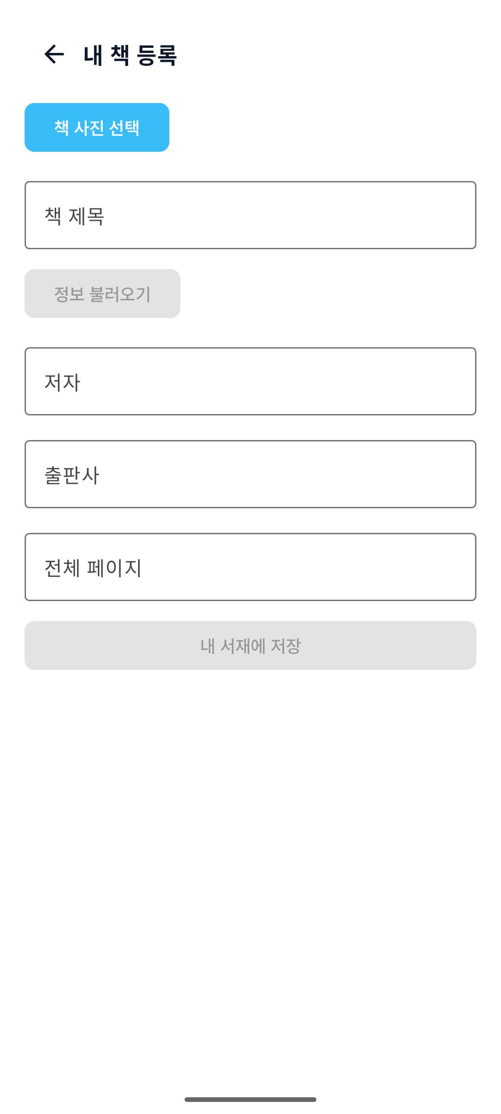
로컬 사진등록 / 머신러닝 OCR
기능 설명
내 책 등록 화면에서 책 사진 선택 버튼과 OCR/도서정보 검색 흐름 제공
책 제목 입력 후 Google Books로 저자/출판사/페이지 정보 보강
모임 등록과 내 책 등록에서 동일한 OCR/검색 모듈 재사용
구현 코드 근거
Screens.kt:510 AddMyBookScreen
Screens.kt:537 ActivityResultContracts.OpenDocument()
BookRecognitionModule.kt:23 KoreanTextRecognizerOptions
BookRecognitionModule.kt:33 extractBookTitleCandidatesFromImage()
BookRecognitionModule.kt:36 recognizer.process(image).await()
충족 평가기준
머신러닝: ML Kit 한국어 OCR
외부 APP 연동: 로컬 이미지 선택
API: Google Books
Coroutine: OCR/API 비동기 처리
실제 에뮬레이터 실행 화면

Slide 11
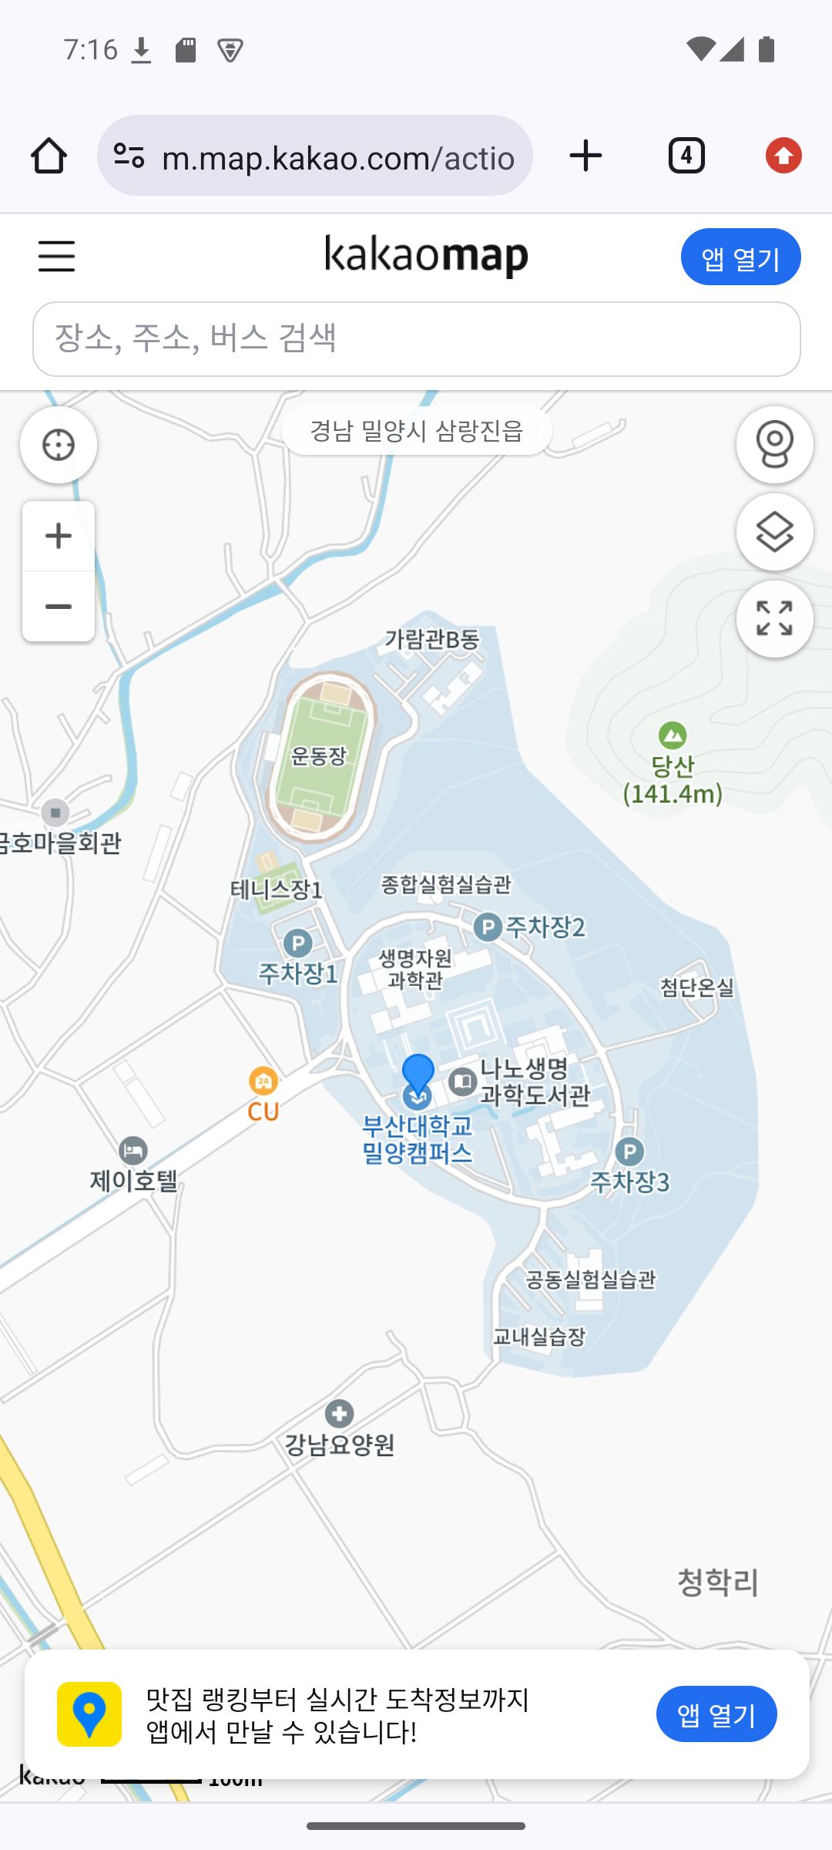
카카오맵 지도 / 외부 앱 연동
기능 설명
앱의 지도 보기에서 카카오맵 웹/앱 링크로 외부 지도 화면 실행
장소명과 위도/경도를 기반으로 카카오맵 위치를 표시
실제 브라우저에서 m.map.kakao.com 화면이 열리는 것을 확인
구현 코드 근거
KakaoLocalModule.kt:15 searchPlaces()
KakaoLocalModule.kt:22 Kakao Local endpoint
Screens.kt:1124 KakaoMapPreview
Screens.kt:1142 Intent.ACTION_VIEW 지도 링크 실행
충족 평가기준
API: Kakao Local
외부 APP 연동: 지도 앱/브라우저
안정성: runCatching으로 실행 실패 방지
실제 에뮬레이터 실행 화면

Slide 12
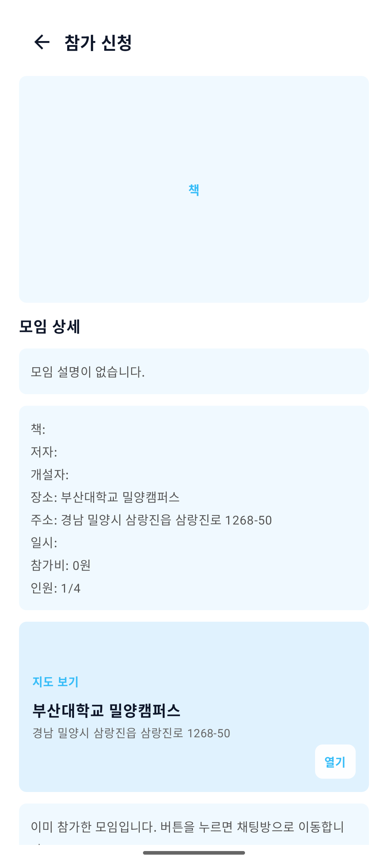
금주의 독서모임 / 참가 신청
기능 설명
홈의 금주의 독서모임 카드 선택 시 참가 신청 상세 화면 표시
책 표지, 모임 설명, 장소, 주소, 일시, 참가비, 인원 정보 표시
이미 참가한 모임은 안내 문구를 보여주고 버튼으로 채팅방 이동 가능
구현 코드 근거
Screens.kt:410 ParticipateScreen
Screens.kt:1236 MeetingDetail
MeetingRepository.kt:108 joinMeeting()
MeetingRepository.kt:113 Firestore transaction
충족 평가기준
DB: Firestore 상세 조회/참가 처리
안정성: transaction으로 동시 참가 보호
완성도: 모임 탐색→참가→채팅 연결
실제 에뮬레이터 실행 화면

Slide 13
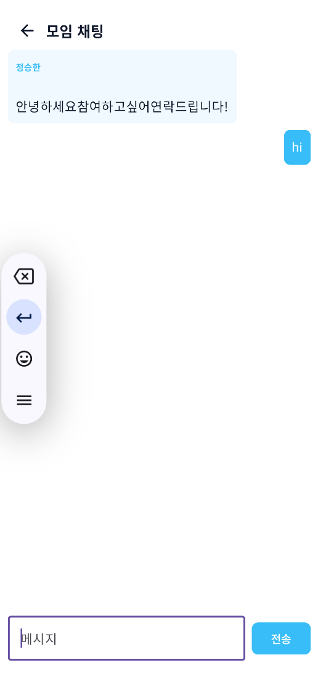
모임채팅
기능 설명
참가한 모임의 채팅방에 입장해 메시지를 주고받는 화면
메시지 입력창과 전송 버튼 제공
Firestore subcollection을 통해 실시간 채팅 데이터 저장/조회
구현 코드 근거
Screens.kt:441 MeetingChatScreen
Screens.kt:449 listenMessages()
MeetingRepository.kt:150 messages 실시간 조회
MeetingRepository.kt:164 sendMessage() 저장
충족 평가기준
DB: Firestore 실시간 채팅
Coroutine: 메시지 전송 scope.launch
Jetpack: LazyColumn/입력창/버튼
완성도: 커뮤니티 기능 구현
실제 에뮬레이터 실행 화면

Slide 14
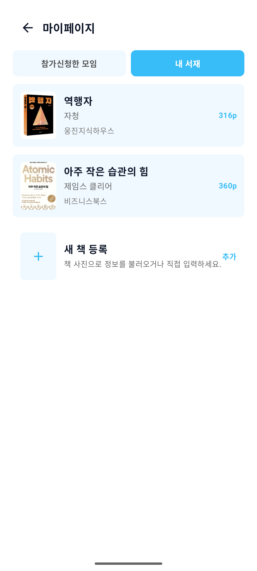
마이페이지 / 내 서재
기능 설명
마이페이지에서 참가신청한 모임과 내 서재를 탭으로 분리
내 서재에는 등록된 책 표지, 제목, 저자, 출판사, 전체 페이지 표시
새 책 등록 카드로 내 책 등록 화면에 진입
구현 코드 근거
Screens.kt:478 MyPageScreen
Screens.kt:711 MyPageTabs
Screens.kt:734 MyBookList
Screens.kt:744 MyBookRowCard
MeetingRepository.kt:37 내 참가 모임 조회
충족 평가기준
Jetpack: 상태 기반 탭 UI
DB: 사용자 참가 모임 조회
심미성: 카드형 서재 UI
완성도: 개인화 기능
실제 에뮬레이터 실행 화면

Slide 15
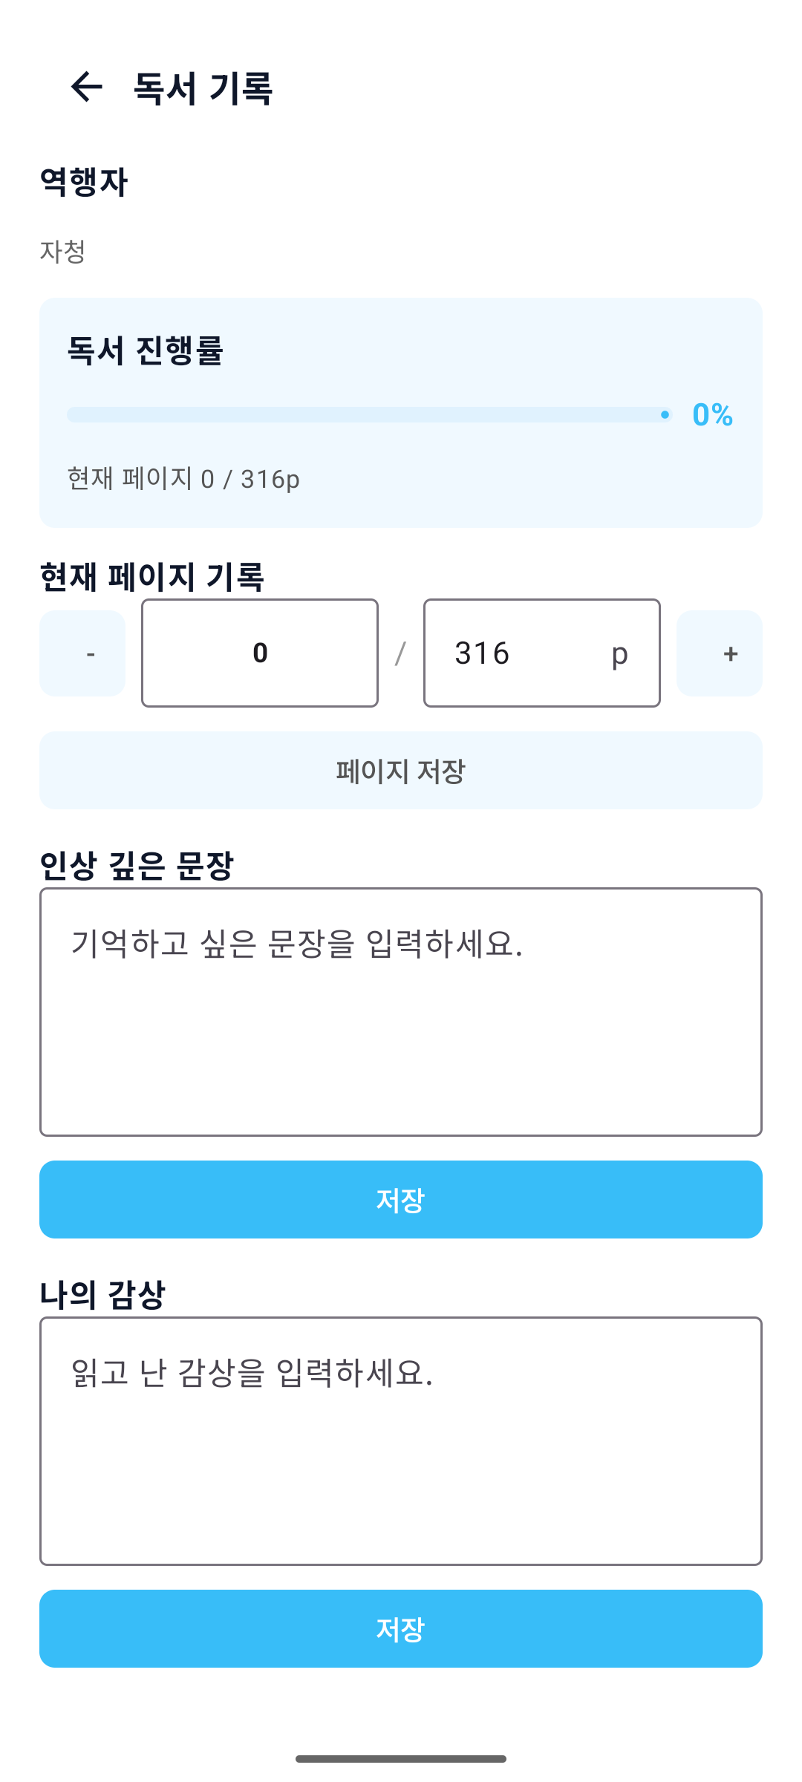
독서기록
기능 설명
내 서재 책을 선택하면 독서 진행률과 기록 입력 화면 표시
현재 페이지/전체 페이지 입력, +/- 버튼, 페이지 저장 제공
인상 깊은 문장과 나의 감상을 별도 입력 영역으로 기록
구현 코드 근거
Screens.kt:641 ReadingLogScreen
Screens.kt:823 ReadingProgressSection
Screens.kt:867 PageRecordSection
Screens.kt:946 TextRecordSection
충족 평가기준
Jetpack: LinearProgressIndicator
심미성: 진행률 카드와 입력 영역
완성도: 책 등록 후 독서 관리까지 연결
실제 에뮬레이터 실행 화면

Slide 16
다운로드 매니저 / 책 표지 캐싱
기능 설명
외부 도서 표지 URL이 있을 때 Android DownloadManager로 표지를 다운로드
이미 저장된 표지는 재다운로드하지 않고 재사용
내 서재와 상세 화면에서 표지 이미지를 안정적으로 표시
구현 코드 근거
Screens.kt:1288 downloadBookCoverOnce()
Screens.kt:1294 DOWNLOAD_SERVICE 획득
Screens.kt:1315 DownloadManager.Request 생성
Screens.kt:1341 DownloadManager.Query 상태 조회
BookRecognitionModule.kt:100 표지 다운로드 흐름
충족 평가기준
다운로드 매니저 항목 충족
안정성: 중복 다운로드 방지/실패 상태 정리
완성도: 실제 표지 표시
실제 에뮬레이터 실행 화면

Slide 17
평가기준 충족 코드 정리 1
Coroutine
Jetpack
Screens.kt:196, 273, 320 - OCR/Google Books/Kakao 검색 scope.launch
BookRecognitionModule.kt:33, 60 - withContext(Dispatchers.IO)
KakaoLocalModule.kt:15, GeminiChatModule.kt:16 - 외부 API IO 처리
MeetingRepository.kt:55,108,145,185 - Firebase Task await()
Compose BOM, UI, Foundation, Material3, Icons 사용
Scaffold: 홈/채팅/AI 챗봇 구조
LazyColumn/LazyRow: 목록/폼/메시지
DatePickerDialog, TimePicker, LinearProgressIndicator
Activity Result API로 이미지 선택
DB
API
FirebaseFirestore.getInstance()
meetings 컬렉션 실시간 리스너
whereArrayContains로 내 참가 모임 조회
createMeeting() Batch 생성
joinMeeting() transaction
messages subcollection 실시간 조회/저장
Kakao Local API: 장소 검색/좌표
Google Books API: 도서 정보/표지/ISBN
Gemini API: AI 챗봇 응답
Firebase Firestore SDK: 데이터 동기화

Slide 18
평가기준 충족 코드 정리 2
머신러닝 / 외부 APP
다운로드 매니저
ML Kit text-recognition-korean 의존성
KoreanTextRecognizerOptions로 한국어 OCR 생성
OpenDocument()로 외부 갤러리/파일 앱 연동
Intent.ACTION_VIEW로 카카오맵 외부 실행
DownloadManager.Request로 책 표지 다운로드
URL sha256 파일명으로 1회 다운로드 후 재사용
DownloadManager.Query로 성공/실패 확인
실패 ID 제거로 재시도 가능
안정성
심미성 / 완성도
지도 WebView 대신 외부 Intent 사용
지도 앱 실행 runCatching 처리
빈 검색어/빈 질문 API 호출 차단
Firestore transaction으로 동시 참가 보호
DownloadManager 상태 확인/실패 정리
Olive/Pale/Ink 색상 토큰 재사용
카드, 탭, 하단바, 진행률 UI 통일
홈→모임등록/참가/채팅 연결
홈→AI가이드/챗봇 연결
마이페이지→내서재/독서기록 연결

Slide 19
마무리
최종 구현 요약
실제 에뮬레이터에서 홈, AI 추천/챗봇, 모임등록, 지도, 참가 신청, 채팅, 마이페이지, 내 서재, 독서기록 화면이 동작함을 확인했다.
모임 데이터와 채팅은 Firestore 기반으로 연결되고, 도서/장소/AI 기능은 외부 API와 Coroutine으로 처리한다.
책 사진 선택 및 OCR 흐름, DownloadManager 표지 캐싱, 외부 카카오맵 실행까지 평가 항목별 기능을 구현했다.
평가기준 대응
Coroutine, DownloadManager, Jetpack 3개 이상, 외부 APP, DB, API 3개 이상, 머신러닝, 안정성, 완성도 항목을 모두 코드 근거와 실행 화면으로 정리했다.
감사합니다.

